Slide 1

Модель ОГЭ по информатике
2020 года.
Новые типы заданий и изменение методики подготовки выпускников
9 класса
Ехлакова Ж.М.,
методист МБУ города Костромы «Городской центр обеспечения качества образования», руководитель ГМО

Slide 2
Введение
В 2020 году ОГЭ пойдут сдавать ученики, обучающиеся по ФГОС с 1 класса.
Генеральный директор ФИПИ Решетникова Оксана Александровна сообщила, что модель экзамена подвергнется значительным изменениям.
Проверку информированности учеников по дисциплине заменит проверка умений, а основной целью заданий станет оценка практико-ориентированных знаний учащихся.
На сайте ФИПИ также имеются проекты измененных КИМ ОГЭ по географии, истории, обществознанию, химии, биологии, физике и информатике, по русскому и иностранному языку, а также по математике.

Slide 3
Изменения в КИМ 2020 года по информатике по сравнению с 2019 годом
В КИМ 2020 г. расширен набор заданий, выполняемых на компьютере, за счёт включения трёх новых заданий, проверяющих умения и навыки практической работы с компьютером:
• поиск информации средствами текстового редактора или
операционной системы (задание 11);
• анализ содержимого каталогов файловой системы (задание 12);
• создание презентации или текстового документа (задание 13).
В отличие от КИМ 2019 г., в КИМ 2020 г. отсутствуют задания с
выбором ответа из предложенных альтернатив, т.е. во всех заданиях
предусмотрен либо краткий, либо развёрнутый ответ.

Slide 4
Характеристика структуры и содержания КИМ ОГЭ по информатике 2020 г.
Каждый вариант КИМ состоит из двух частей и включает в себя 15 заданий.
Часть 1 содержит 10 заданий с кратким ответом.
В КИМ предложены следующие разновидности заданий с кратким
ответом:
– задания на вычисление определённой величины;
– задания на установление правильной последовательности,
представленной в виде строки символов по определённому алгоритму.
Ответы на задания части 1 даются соответствующей записью в виде
натурального числа или последовательности символов (букв или цифр),
записанных без пробелов и других разделителей.
Часть 2 содержит 5 заданий, для выполнения которых необходим
компьютер. Задания этой части направлены на проверку практических
навыков использования информационных технологий. В этой части 2 задания с кратким ответом и 3 задания с развёрнутым ответом в виде файла.

Slide 5
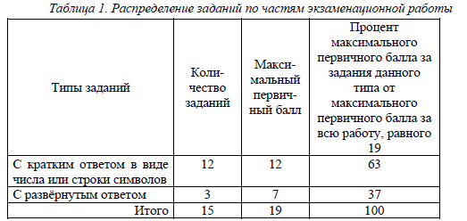

Slide 6
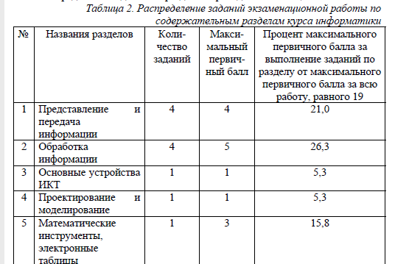
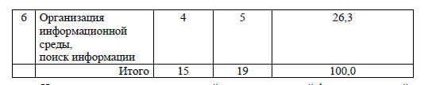
Распределение заданий КИМ ОГЭ по содержанию, проверяемым умениям и способам деятельности

Slide 7
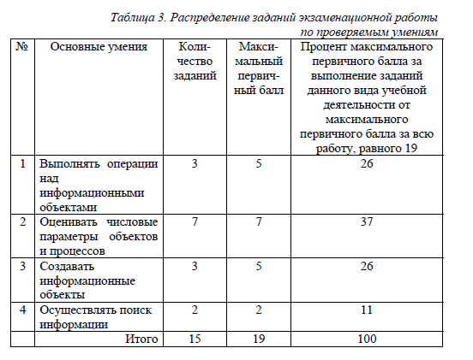

Slide 8
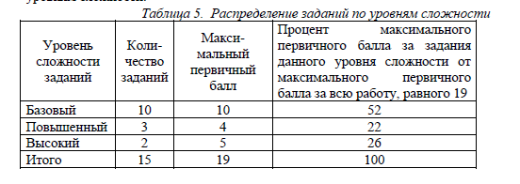
Распределение заданий КИМ ОГЭ по уровням сложности
Продолжительность ОГЭ по информатике
На выполнение всей работы отводится 2 часа 30 минут (150 минут). Рекомендуемое время на выполнение заданий
части 1 – 30 минут, на выполнение заданий части 2 – 2 часа (120 минут).

Slide 9
Дополнительные материалы и оборудование
Задания части 1 могут выполняться экзаменуемыми без использования компьютеров. Вычислительная сложность заданий не требует использования калькуляторов, поэтому в целях обеспечения равенства всех участников экзамена использование калькуляторов на экзаменах не разрешается.
Задания части 2 выполняются на компьютере. На компьютере должны быть установлены знакомые экзаменуемым программы.
Для выполнения задания 13.1 необходима программа для работы с презентациями.
Для выполнения задания 13.2 необходим текстовый процессор.
Для выполнения задания 14 необходима программа для работы с электронными таблицами.
Задание 15.1 предусматривает разработку алгоритма для исполнителя «Робот». Для выполнения задания 15.1 рекомендуется использование учебной среды исполнителя «Робот». В качестве такой среды может использоваться, например, учебная среда разработки «Кумир», разработанная в НИИСИ РАН (http://www.niisi.ru/kumir) или любая другая среда, позволяющая моделировать исполнителя «Робот».
Задание 15.2 предусматривает запись алгоритма на универсальном языке программирования. В этом случае для выполнения задания необходима система программирования, используемая при обучении.
Решением каждого задания части 2 является отдельный файл, подготовленный в соответствующей программе (текстовом редакторе или электронной таблице). Экзаменуемые сохраняют данные файлы в каталог под именами, указанными техническим специалистом.

Slide 10
Система оценивания выполнения отдельных заданий и работы в целом
№ задания | баллы | комментарий
1-12 | 1 | Максимальное количество первичных баллов, которое можно получить за выполнение заданий с кратким ответом, равно 12.
13 | 0-2 | Ответы на эти задания проверяются и оцениваются экспертами (устанавливается соответствие ответов определённому перечню критериев). Максимальное количество баллов, которое можно получить за выполнение заданий с развёрнутым ответом, равно 7.
14 | 0-3
15 | 0-2
Максимальное количество первичных баллов, которое можно получить
за выполнение всех заданий экзаменационной работы, равно 19.

Slide 11
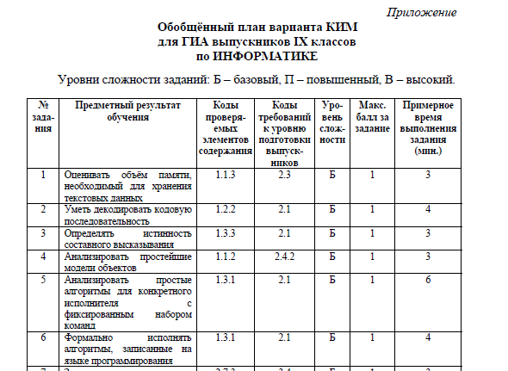

Slide 12
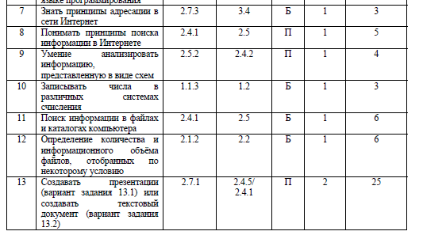
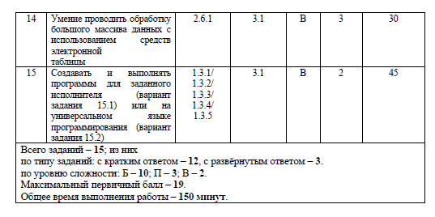

Slide 13
Рекомендации педагогам качественной подготовки учащихся к ОГЭ 2020 г.
изучить структуру ОГЭ, демоверсии
провести диагностику знаний и умений учащихся, выбравших ОГЭ
определить «слабые» темы с разделами за 7-8 класс, сделать на них «упор» в индивидуальных траекториях подготовки учащихся;
выдать качественно темы 9 класса;
организовать обобщающее повторение в конце 9 класса за курс 7-9 класса, пробное прорешивание вариантов КИМ

Slide 14


Спасибо за внимание!
Желаем творческих педагогических успехов!!!
С наступающим новым учебным годом!

Slide 15
Контактная информация
Ехлакова Жанна Михайловна,
методист МБУ ГЦОКО г. Костромы, руководитель ГМО учителей информатики
E-mail: ehlakova1@mail.ru
Тел. 89536479121
http://www.koipkro.kostroma.ru/
Kostroma_EDU/gcoko/inform/inf_ikt/

